Slide 1
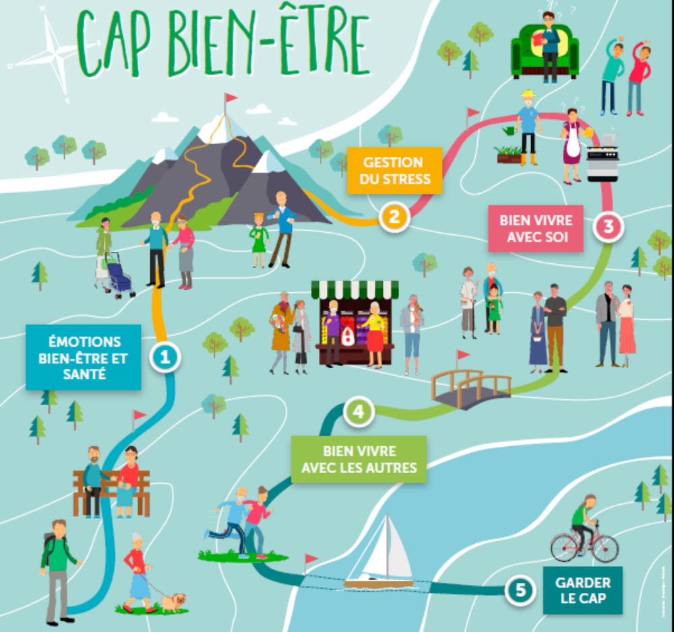
CAP BIEN-ETRE
GESTION DU STRESS ET DES EMOTIONS
DISTANCIEL – MODULE 3
Bien vivre avec soi

Slide 2
Quelques conseils pour bien démarrer le module
Bienvenue dans le troisième module du distanciel en lien avec la troisième étape du parcours Cap Bien-être : Bien vivre avec soi.
Avant de commencer, assurez-vous d’avoir avec vous le livret ressources à consulter régulièrement en complément du distanciel.
Installez-vous au calme, dans un endroit où vous serez tranquille, loin de la télévision et de votre téléphone portable.
Pensez à noter au fur et à mesure toutes vos questions pour les reporter ensuite dans le questionnaire de fin de module. Les réponses à vos questionnements seront apportées au début de la formation présentielle.
Voilà, vous êtes prêt(e), bonne formation !

Slide 3
Séquences du module de formation
Objectifs et contenu de l’étape 3
Ce que doit savoir l’animateur pour préparer le voyage
Ce que doit transmettre l’animateur au groupe durant l’étape
Quizz Vrai/Faux du module 3
Accéder au questionnaire « Retours sur le distanciel »

Slide 4
Objectifs et contenu de l’étape 3

Slide 5



2h45
Objectifs de l’étape 3 :
Identifier ses moments de bien-être et savoir les reproduire
Contenu de l’étape 3 :
Retour d’expérience (travaux sur les moments de bien-être)
Pourquoi et comment développer les émotions positives ?
Quelques précautions à prendre
Points d’étape 3
Préparation de l’étape 4 en lien avec le travail collectif intersession
Collation (à adapter)
A faire à la maison
Activités à partager

Slide 6

2. Ce que doit savoir l’animateur pour préparer le voyage
Connaître les émotions positives, leur utilité et leur cycle
Le rôle des hormones dans les émotions positives
Les compétences et facteurs de protecteurs favorisant le vieillissement en bonne santé
Les techniques et activités permettant de favoriser les émotions positives et cultiver le bien-être
Les précautions à prendre pour éviter les pièges autour du bien-être

Slide 7
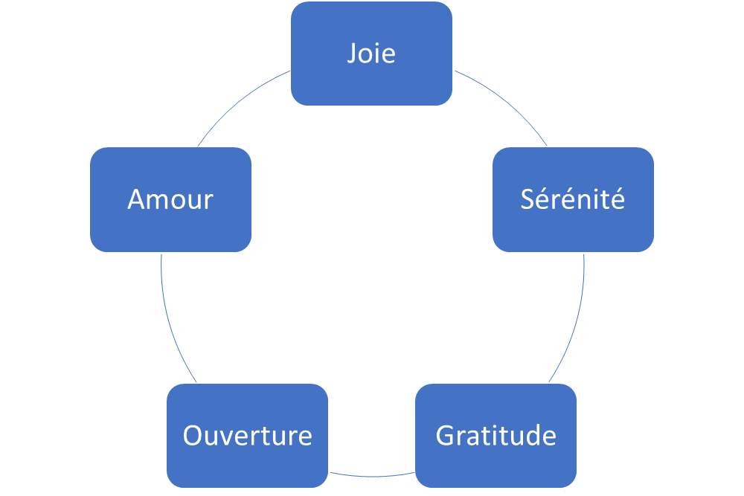
Ce que doit savoir l’animateur pour préparer le voyage
Gaieté, Amusement…
Confiance
Admiration…
Calme
Satisfaction…
Les
émotions positives
1
Curiosité
Créativité…
Espoir
Optimisme…
Une émotion est dite positive quand le ressenti est agréable.
Il en existe une large diversité.

Slide 8
Ce que doit savoir l’animateur pour préparer le voyage
Le cycle des émotions positives
Satisfaction dans la vie
Joie
Intérêt
Gratitude Elévation
Evénements positifs
Activités agréables
Enrichissement des ressources
Opportunités
Emotions positives
Connaissances
Compétences
Soutien social
Santé
Docteur Jordi Quoidbach
Les émotions positives permettent d’enrichir nos ressources propres (connaissances, compétences, santé) et d’obtenir une meilleure satisfaction de la vie.

Slide 9
Ce que doit savoir l’animateur pour préparer le voyage
Les émotions positives :
annulent les effets des émotions négatives.
élargissent la façon de regarder les choses, diversifient les idées et les activités.
facilitent le changement de comportement
Indispensables à notre bien-être et à notre survie, les émotions positives nous rendent plus ouverts au possible et aux autres.
Les émotions positives s’enrichissent, s’accumulent : Elles nous permettent de faire de bons choix, d’être mieux intégré et d’avoir une meilleure santé. Elles permettent une meilleure résistance au stress.
On peut apprendre à cultiver les émotions positives, en augmentant leur fréquence, leur intensité et leur durée.

Slide 10
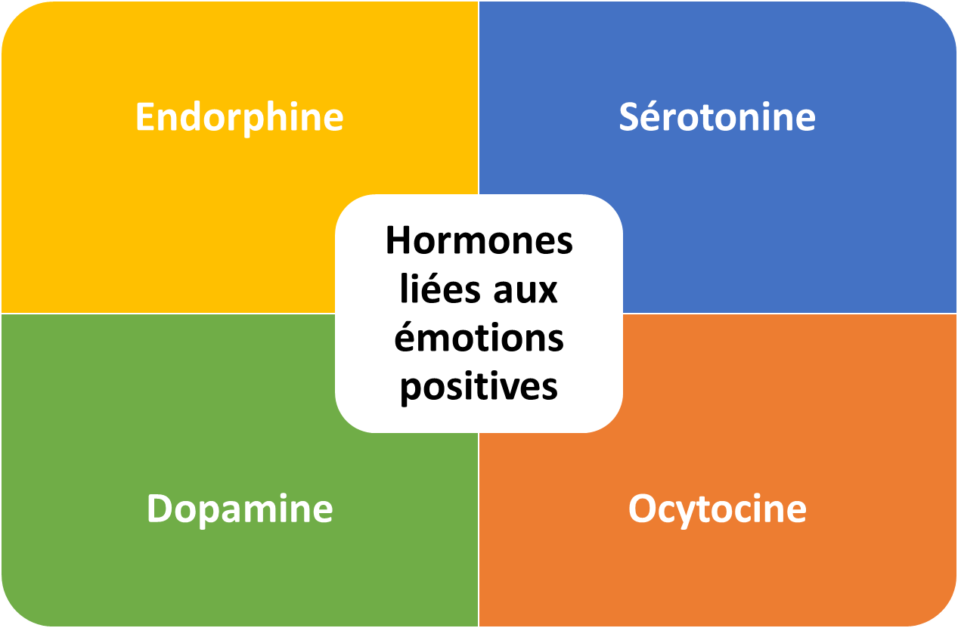
Ce que doit savoir l’animateur pour préparer le voyage
Bonheur
Plaisir
Rire
Calme
Optimisme
Estime de soi
1
Motivation
Récompense
Défi
Relations
Tendresse
Socialisation

Slide 11
Ce que doit savoir l’animateur pour préparer le voyage
On peut considérer le vieillissement sous 2 angles :
Celui de la perte et du déclin (fragilité, vulnérabilité)
Celui du développement (accomplissement, plénitude)
Cap Bien-être s’inscrit dans la vision du vieillissement comme une opportunité d’accomplissement personnel.
Vieillir, c’est continuer à se développer : s’engager dans cette voie favorise le vieillissement en bonne santé et le maintien de l’autonomie.
1

Slide 12
Ce que doit savoir l’animateur pour préparer le voyage
Avoir une approche positive, cultiver son optimisme, relativiser,
Vivre et partager des expériences positives,
Continuer à avoir des projets, rester actif, curieux
sont des facteurs de protection qui favorisent le bien-vieillir.
1

Slide 13
Ce que doit savoir l’animateur pour préparer le voyage
Pour l’Organisation Mondiale de la Santé, 10 compétences psychosociales sont reconnues pour permettre à chacun d’être plus en capacité de répondre de façon efficace et positive aux exigences et épreuves de la vie quotidienne :
Avoir une pensée critique Avoir une pensée créative
Se connaître soi-même Etre bienveillant avec les autres
Savoir se faire comprendre Savoir créer des relations
Savoir résoudre les problèmes Savoir prendre des décisions
Savoir gérer le stress Savoir gérer les émotions
Les compétences psychosociales peuvent se travailler à n’importe quel âge : il n’est jamais trop tard pour apprendre à faire face aux difficultés de la vie.

Slide 14
Ce que doit savoir l’animateur pour préparer le voyage
De nombreuses activités peuvent permettre de favoriser notre bien-être :
Repérer ses moments de bien-être pour en profiter, les faire durer et les reproduire.
S’engager dans des activités inhabituelles pour se créer de nouvelles opportunités de se sentir bien en s’approchant des ressources locales.
Faire des compliments, dire et entendre des choses agréables procurent à chacun de nombreuses satisfactions.
Aider son corps à se détendre en pratiquant des exercices physiques adaptés.
Prendre le temps de se reposer, se relaxer, se déconnecter.
Chaque individu est différent, c’est à chacun de trouver les activités qui lui procurent des émotions positives.
1

Slide 15
Ce que doit savoir l’animateur pour préparer le voyage
Bien-être : Attention aux arnaques !
Le secteur du bien-être est en plein essor et de nombreux « gourous » en profitent pour répandre sur le marché, produits miracles, massages aux vertus transcendantes, cours de méditation express sur internet, promesses de bonheur…. Des escrocs peuvent se cacher sous de beaux titres de coachs, thérapeutes, formateurs… il faut être vigilant.
Quelques conseils pour éviter les arnaques :
Remonter à la source pour identifier la structure ou la personne,
En parler à son entourage, ses proches, son médecin…
Conserver un regard critique.
En cas de doute ou d’escroquerie : contacter le service mis en place par le gouvernement : Info Escroqueries au 0 805 817 817 (numéro gratuit)
Garder l’esprit critique face aux méthodes et produits miracles.
1

Slide 16
3. Ce que doit transmettre l’animateur au groupe durant l’étape
Les émotions positives ont une réelle influence sur notre santé, sur le plan physique, mental et social.
On peut travailler sa santé émotionnelle
comme on travaille sa souplesse
ou sa musculature
Il y a mille façons différentes de cultiver ses moments de bien-être.
Chacun peut trouver la sienne

Slide 17
4. Quizz Vrai/Faux du module 3
Pour répondre au quizz, il est nécessaire d’avoir pris connaissance du distanciel et du livret ressources

Slide 18
On peut stimuler soi-même les hormones du bien-être.
VRAI
FAUX

Slide 19
On peut stimuler soi-même les hormones du bien-être.
VRAI
On peut stimuler soi-même les hormones du bien-être grâce à des astuces ou activités simples comme quelques minutes de marche, un câlin, une soirée entre amis, écouter une de ses chansons préférées…

Slide 20
Vivre des émotions positives peut permettre d’annuler les effets des émotions désagréables.
VRAI
FAUX

Slide 21
Vivre des émotions positives peut permettre d’annuler les effets des émotions désagréables.
VRAI
Cependant ce n’est pas la seule raison pour laquelle il est nécessaire de vivre des émotions positives. Elles permettent aussi d’enrichir nos ressources propres (connaissances, compétences, santé) et d’obtenir une meilleure satisfaction de la vie.

Slide 22
Dopamine, ocytocine et endorphine sont les hormones sécrétées lors des émotions positives.
VRAI
FAUX

Slide 23
Dopamine, ocytocine et endorphine sont les hormones sécrétées lors des émotions positives.
FAUX
La dopamine, l’ocytocine et l’endorphine sont bien des hormones sécrétées lors des émotions positives mais il manque la sérotonine !

Slide 24
Le seul but des arnaques autour du bien-être est de vous soutirer de l’argent.
VRAI
FAUX

Slide 25
Le seul but des arnaques autour du bien-être est de vous soutirer de l’argent.
FAUX
De nombreux témoignages du bienfait de techniques diverses sur la santé circulent sur internet. Les promoteurs peuvent être sincères, et ne pas vouloir essayer de vendre leur méthode. Cependant, elles ne sont pas forcément sans danger.

Slide 26
5. Accéder au questionnaire « Retours sur le distanciel »

Slide 27
Transmettre vos questions à l'équipe des formateurs du présentiel
Pour :
faire part de vos interrogations et remarques sur chaque module,
demander à revenir sur certains points en formation présentielle,
Copiez le lien suivant dans votre barre de recherche :
https://fr.surveymonkey.com/r/M63GHMK
Si vous souhaitez le faire à l’issue de chaque module :
utilisez impérativement le même ordinateur,
cliquez sur "terminer" tout en bas du questionnaire pour mémoriser vos réponses et pour y retourner ultérieurement.
Si vous souhaitez le faire à la fin du distanciel :
suivre ce même lien et n’oubliez pas de cliquer tout en bas du questionnaire sur « terminer » pour mémoriser vos réponses.
– 21

Slide 28


Merci d’avoir suivi ce module préparatoire à la formation des animateurs de Cap Bien-être !
– <number>

